Slide 1
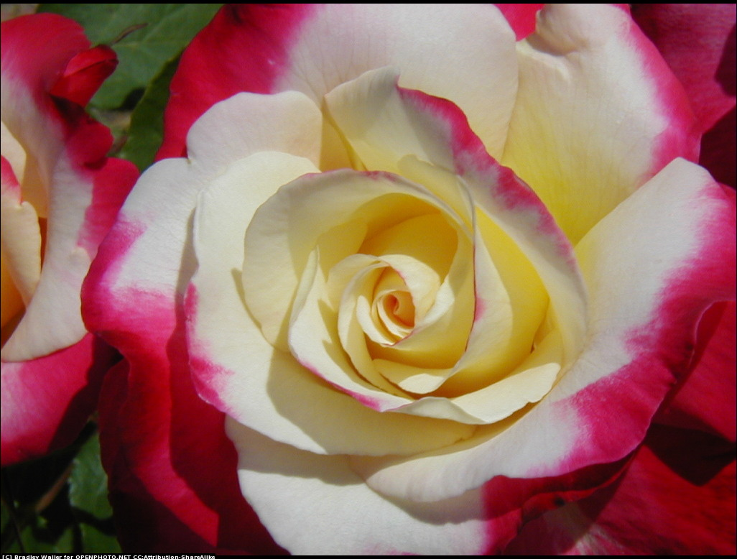


Hay Amigos Imprescindibles

Slide 2
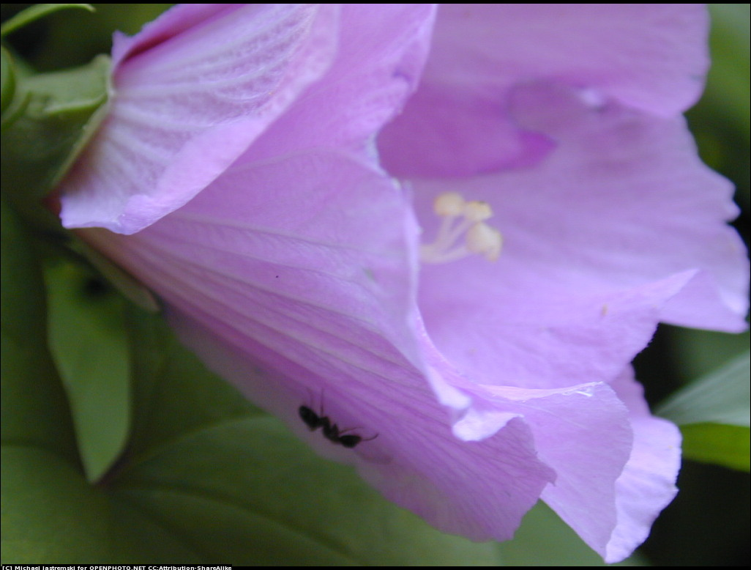
Hay amigos eternos, amigos que son de piel y otros que son de fierro.
Hay amigos del tiempo, de la escuela, del trabajo. Amigos que se aprenden, amigos que se eligen, y amigos que se adoptan.
Hay amigos del alma, del corazón, de la sangre..

Slide 3

Hay amigos de vidas pasadas, amigos son más que amigos.
Hay amigos que son hermanos, otros que son padres; también hay amigos que son hijos. para toda la vida.

Slide 4

Hay amigos que están en las buenas, otros que están en las malas, hay amigos que están siempre. Amigos que se ven, otros que se tocan, otros que se escriben.
Por supuesto que hay amigos que se van, que nos dejan; hay amigos que vuelven y otros que se quedan.

Slide 5
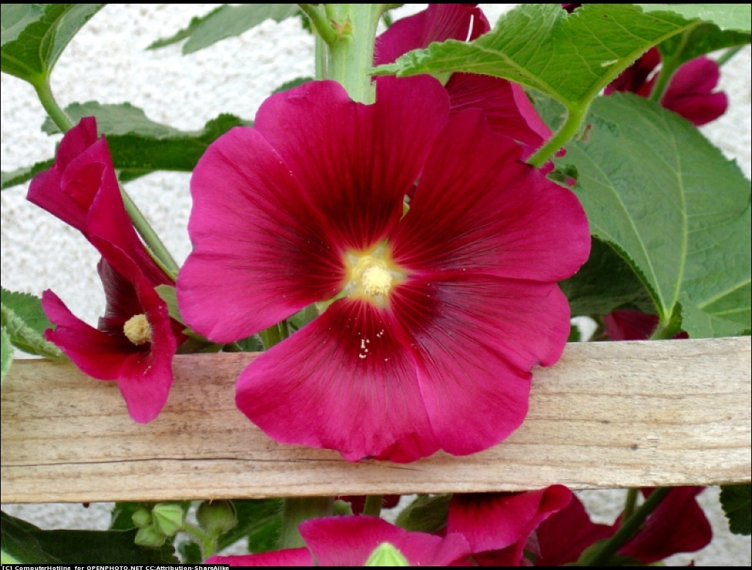

Hay amigos inmortales, amigos de la distancia. Hay amigos que se extrañan, que se lloran, que se piensan. Amigos que se desean,
que se abrazan, que se miran.

Slide 6

Hay amigos de noche, de siestas, de madrugadas. Hay amigos hombres, amigos mujeres, amigos perros.
Hay amigos que deliran, otros que son poetas. Hay de los que dicen todo, amigos que no hacen falta decirlos. Amigos nuevos, viejos, viejos amigos.

Slide 7

Hay amigos sin edad, amigos gordos, flacos. Hay amigos que no nos llaman, que tampoco llamamos .Con poco tiempo, amigos desde hace una hora, desde recién.

Slide 8

Hay amigos que dejamos ir, otros que no pueden venir, amigos que están lejos, amigos del barrio.
Amigos de la palabra, amigos incondicionales. Hay también amigos invisibles, amigos sin lugar, amigos de la calle.

Slide 9

Amigos míos, amigos tuyos, amigos nuestros.
Hay muchos amigos; amigos en común, amigos del teatro, de la música, amigos de verdad.
Hay amigos que están tristes, otros que están alegres, otros que simplemente no están.
Hay amigos que se la pasan en la luna, otros en el campo, y otros en el cielo.

Slide 10
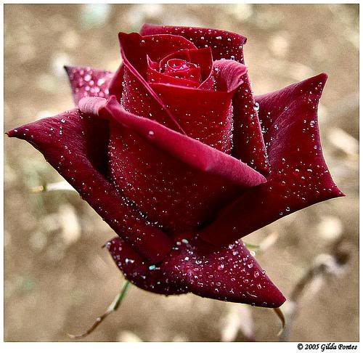
Todos, absolutamente todos los amigos tienen algo en común:
Son indispensables …y tu eres uno de ellos
¡ Gracias por tu amistad !

Slide 11
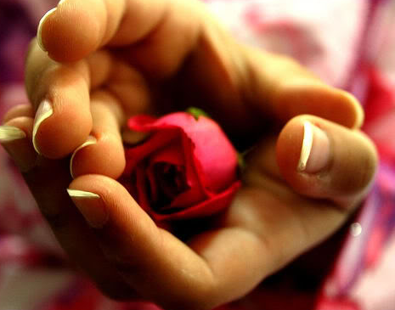

Autor Desconocido

Slide 12









¿Te ha gustado?
Puedes ver más entrando
Aquí
Además puedes recibir powerpoints en tu correo electrónico suscribiéndote aquí:
Esta presentación powerpoint ha sido creada y compartida única y exclusivamente para mispps.com

